Slide 1
Experiência de Bauru: Neuropatia
Três décadas buscando entender, tratar e ensinar sobre o comprometimento neurológico da hanseníase
Garbino - ILSL
Secretaria de Estado da Saude
São Paulo – 2016

Slide 2
UMA DOENÇA INFECCIOSA CRÔNICA
UMA NEUROPATIA INFLAMATÓRIA SUBAGUDA RECORRENTE
Fisiopatologia e tratamento
        Neurites
        Síndromes compressivas
        dor neuropática
        HNP

Slide 3
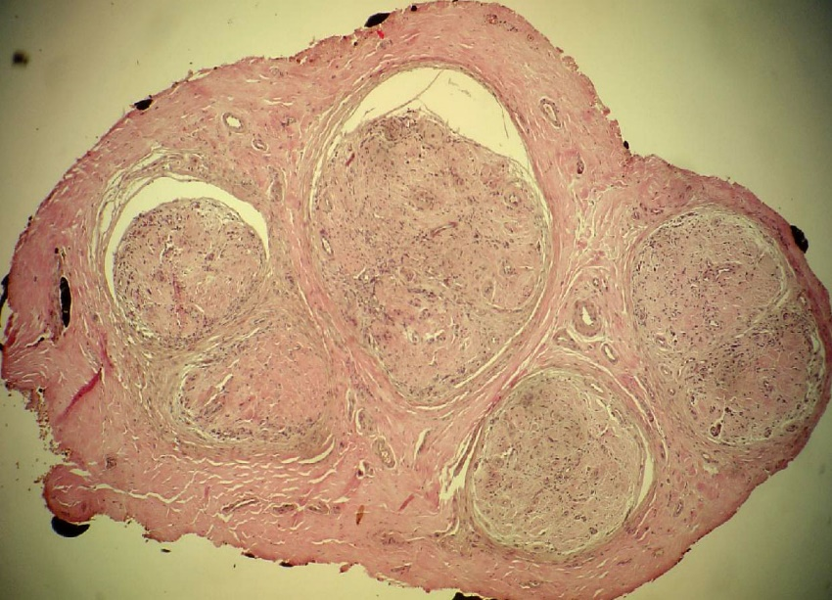
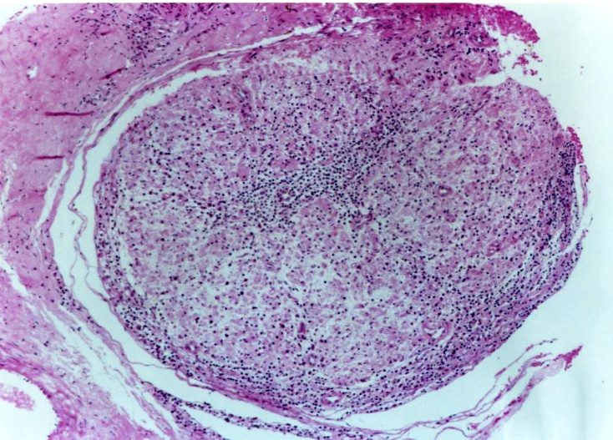
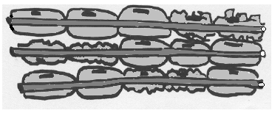
A NEUROPATIA DA HANSENÍASE É MULTICAUSAL:
desmielinizante
Inflamatória e compressão
intersticial
Subclínico
O ML infecta
a
C Schwann
Amielinicas > mielinizadas
5 até 10 anos
↘
Reações/ reactions Processo inflamatório neurites sintomas exuberantes (dor)
recorrente até 10 anos
↑
Fibrose intraneural chega a destruir todas as fibras/ todo o nervo
Garbino JA. Manejo Clínico das diferentes formas de comprometimento da Neuropatia Hanseniana. Hansenologia Internationalis, Bauru/SP, v. S, n.Especial, p. 93-99, 1998.
Garbino et al. Clinical and diagnostic aspects of the primarily neural leprosy. Hansenologia Internationalis (Impresso), Bauru, São Paulo, Brasil, v. 29, 2004

Slide 4
Espectro das inflamações - Neurites: imunidade individual dependente ¹
Paucibacilar: tuberculoide (T) → Multibacilar: dimorfos e virchowianos (V)
Um nervo mononeuropatia → muitos nervos mononeuropatia múltipla
Reações: Tipo 1 tuberc e dimorfos T e V (3 a > de 6 meses)²
→
Tipo 2 virchowianos (1 mês) ²
1. Garbino JA. Neuropatia Hanseniana: Aspectos clínicos, fisiopatológicos, dano neural e regeneração. In: Opromolla DVA. Noções de Hansenologia. 2000
2. Marques JrW, Garbino J A. Neurites da Hanseníase. In: Sebastião Eurico de Melo-Souza; Eliseu Pagioli Neto; Fernado Cendes. (Org.). Tratamento das Doenças Neurológicas. 3ed.Rio de Janeiro: Guanabara Koogan, 2013

Slide 5
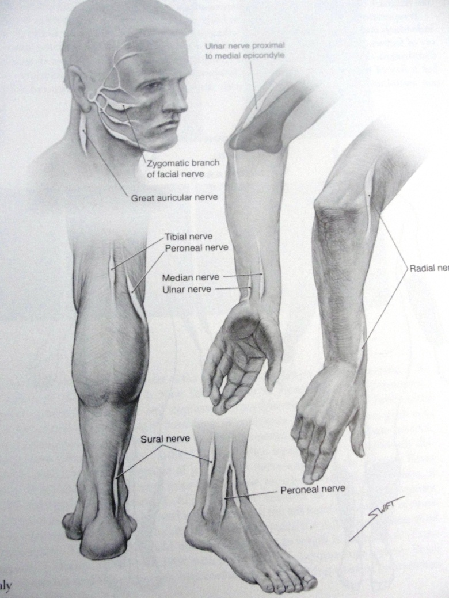
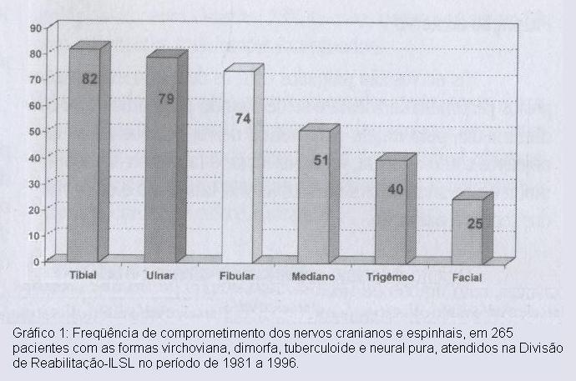
marcadores clínicos - ”peculiaridades”
Mononeuropatia e Mononeuro múltipla ^{1,2}
Mista: desmielinizante → axonal
Síndromes compressivas/ entrapment (Nervos espessados)
(1)
(3)
↑
↑
↑
Sabin TD et al. Leprosy – Neuropathy Associated with infections.In: Dyck & Thomas. Peripheral Neuropathy, 2005
Garbino, JA. O paciente com suspeita de hanseníase primariamente neural. Hansen Int, v. 32, p. 925-2720-1-PB, 2007
Garbino JA. Neuropatia Hanseniana: Aspectos clínicos, fisiopatológicos, dano neural e regeneração. In: Opromolla DVA. Noções de Hansenologia. 2000

Slide 6
Neuropatia inflamatória desmielinizante subaguda¹ / CIDP²
Síndromes compressivas¹ / entrapments
1. Garbino JA, Marques JrW. A neuropatia da hanseníase. In: Alves ED; Ferreira TL; Ferreira IN. (Org.). Hanseníase - Avanços e Desafios. 1ed.Brasília: Universidade de Brasília – UnB, p. 215-229. 2015
2. Robles MM, Baldisserotto CM, Garbino JA. Neuropatia da hanseníase versus CIDP. Hansenologia Internationalis: Hanseníase e outras doenças infecciosas, v. 37, p. 97, 2012.

Slide 7
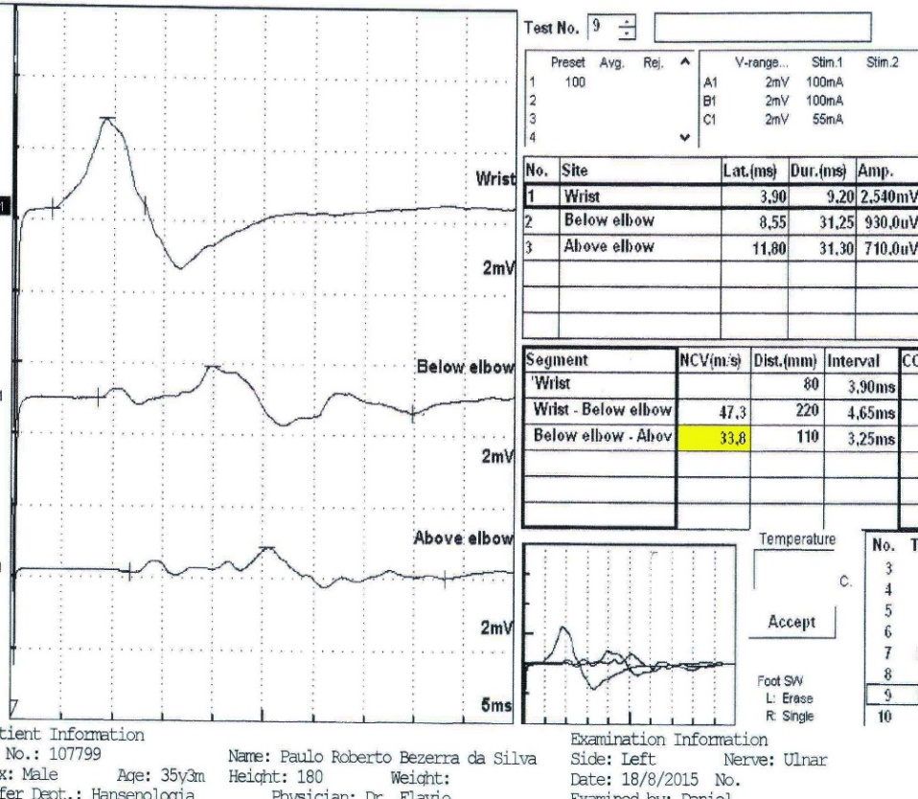
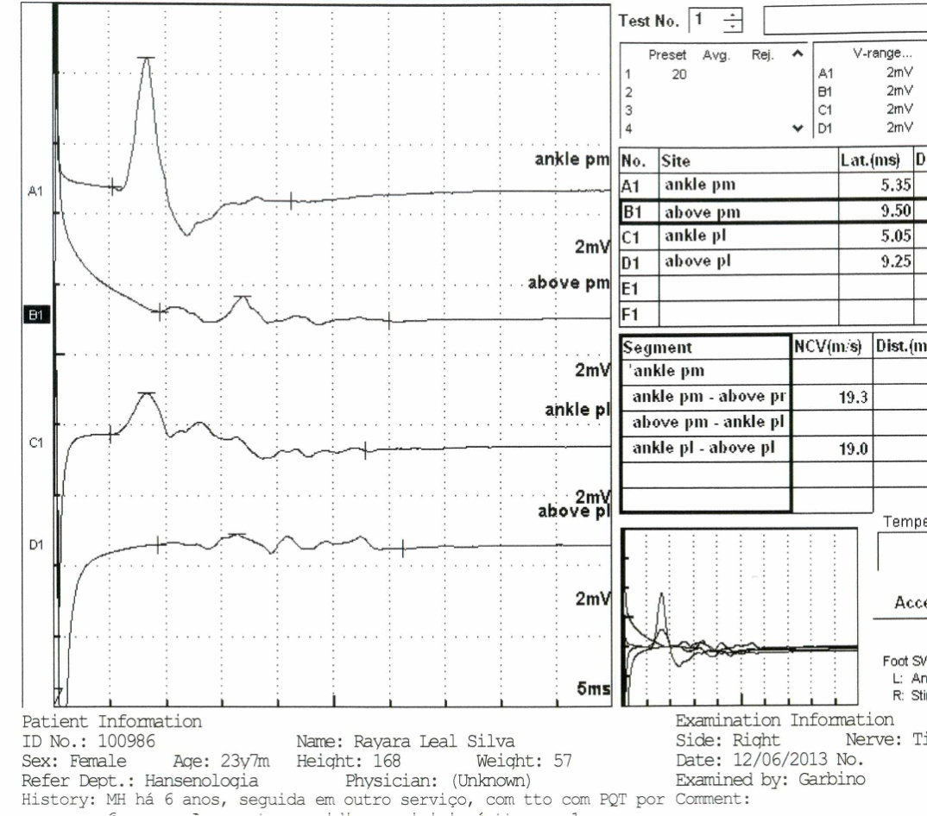

Padrão neurofisiológico durante as reações subagudas -neurites – períodos de intensa inflamação e desmielinização
ULNAR : dispersão temporal no Túnel do Cotovelo e acima ↑↑↑e VC ↓
Tibial PLANTAR MEDIAL e LATERAL: dispersão temporal abaixo do Túnel do Tarso e acima↑↑e VC ↓↓↓
Garbino JA et al. Neurophysiological patterns of ulnar nerve neuropathy in leprosy reactions. Leprosy Review , v. 81, p. 206-215, 2010

Slide 8
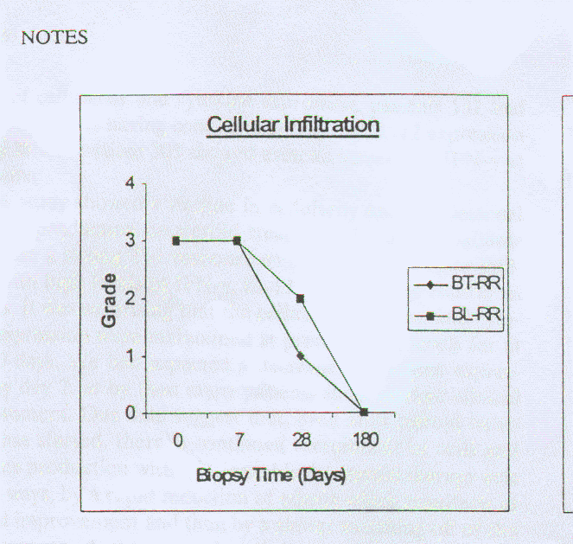
Redução na reação tipo 1 da
Celularidade na pele e da Desmielinização
Infiltrado inflamatório
Dispersão temporal
Cels inflamatórias na pele
Cels de Schwann “inflamadas”
Little et al. Cellularity,γ-INF, IL-12, iNOS in T1R under oral steroids, 2001
  Garbino JA, Virmond M et al. A randomized clinical trial of oral steroids for ulnar neuropathy in type 1 and type 2 reactions. Arq. Neuro-psiquiatr. 2008
Grossi MAF, Oliveira CR, Virmond M, Sarno EM, Penna GO, Oliveira MLW, Garbino JA et al. Orientações para uso: Corticosteroides em Hanseníase. Ministério da Saúde. 2010.

Slide 9
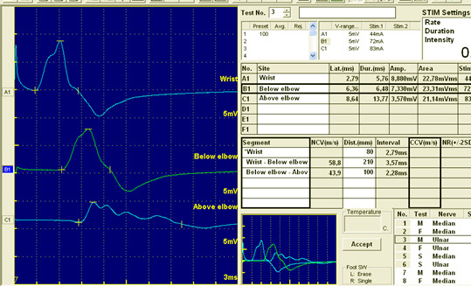
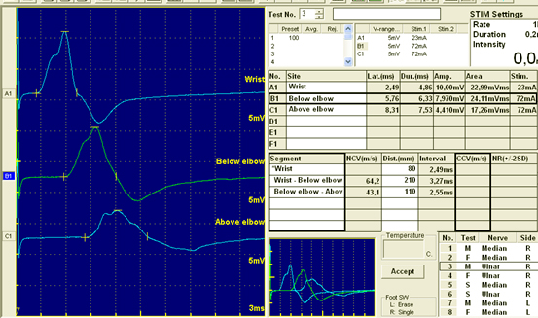
IMUNOSSUPRESSORES ¹
Neurite por RT1 do Ulnar direito tratada com ciclosporina VO
Antes 03/jun/14: 3º. potencial com dispersão temporal = desmielinização segmentar no cotovelo
Depois 07/ago/14: redução significativa da dispersão do 3º potencial
1. Garbino J A. Tratamento clínico da reações da hanseníase com repercussão neurológica - Revisão Histórica. Hansenologia Internationalis: Hanseníase e outras doenças infecciosas, v. 37, p. 69-77, 2012.

Slide 10
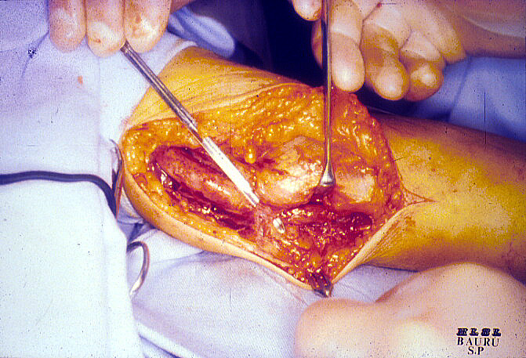
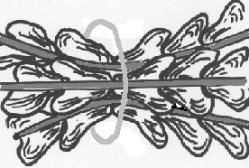
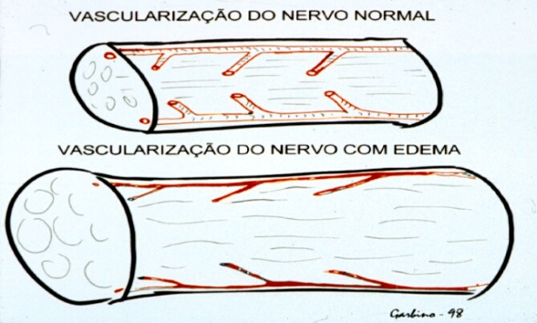
Compressão/ entrapment
Edema e aumento da pressão intraneural e compressão extrínseca nos túneis anatômicos
Mecânico incialmente ► vascular
Garbino JA. Neuropatia Hanseniana. Aspectos clínicos, fisiopatológicos, dano neural e regeneração. In: Opromolla DVA. Noções de Hansenologia. 2000, p. 79-89.
Garbino JA, Marques JrW. A neuropatia da hanseníase. In: Alves ED; Ferreira TL; Ferreira IN. (Org.). Hanseníase - Avanços e Desafios. 1ed.Brasília: Universidade de Brasília – UnB, p. 215-229. 2015

Slide 11
PROSPECTIVE AND RANDOMIZED TRIAL TO DETERMINE THE ROLE OF NERVE DECOMPRESSION IN LEPROSY NEUROPATHY – partial results
Virmond MCL,
Garbino JA,
Cury Fo M,
Delanina WFB,
Almeida SND, Torquato MT
n = 29
INSTITUTO LAURO DE SOUZA LIMA (ILSL), BAURU – SP - BRASIL

Slide 12
Conclusão
OPINIÕES DESFAVORAVEIS
Mondelli M et al. 1998, 2004: afirmam que a cirurgia deva ser restrita a nervos somente com lesões por compressão
OPINIÕES FAVORAVEIS
Eason et al, 1985: já afirmavam que a diabetes não influiu nos resultados da descompressão do mediano no túnel do carpo.
Chaleskson CP et al 1999: em neuropatia genética e progressiva (Charcot-Marie-Tooth) afirmam que os nervos podem ser protegidos pela cirurgia
Neste Estudo, apesar da hanseníase, doença crônica e progressiva subjacente, a melhoria da função do nervo foi observada com a cirurgia de descompressão

Slide 13
Tardiamente como ficam os parâmetros
1. Nos nervos em geral houve correlação positiva para amplitudes do PAMC distal com os PAMCs proximais (p=0,006) e as CVs proximais (p=0,018) ao distal. Onda F: 1ª/ultima: onda F, p=0,049 nos grupos cirúrgicos e clínicos ¹
2. No Ulnar as VC no túnel do cotovelo, menos variaram e se mantiveram baixas nos grupos cirúrgicos e clínicos ²
PAMC distal aumentou:
28% no cirúrgico > 19% no clinico
VC aumento 3,4% no grupo clinico e 7% no cirúrgico e mantiveram-se em 29,8 m/s e 32,2m/s
Virmond M, Garbino JA et al. In: 18th INTERNATIONAL LEPROSY CONGRESS - Hidden Challenges, 2013, Bruxelas
Borela M, Urriola MJA, Kirchner DN, Garbino, JA. Padrão neurofisiológico da resposta da neuropatia ulnar da hanseniase ao tratamento clinico e cirúrgico no longo prazo. Anais do XXV Congresso da SBNC, 2015

Slide 14
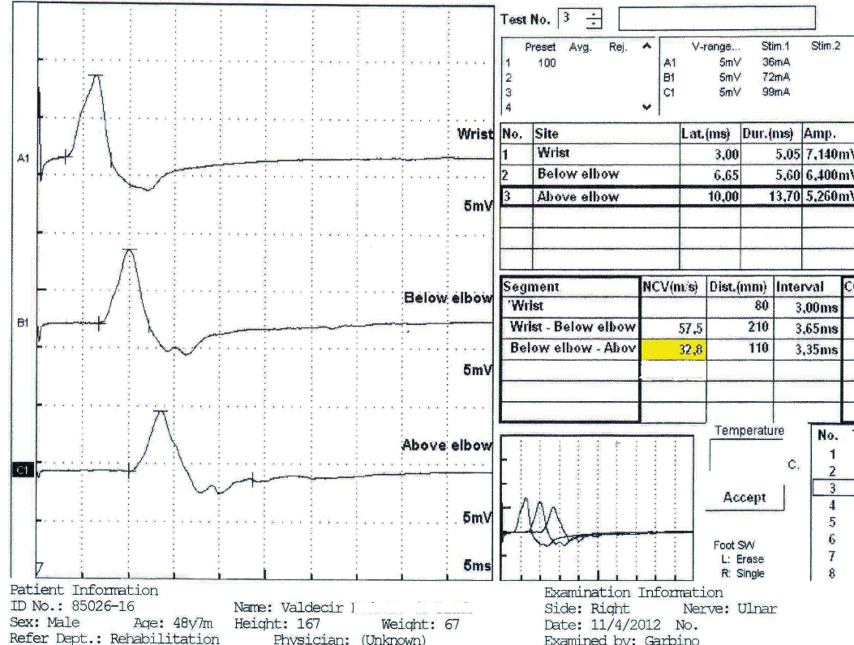
Exame em 14/08/2015 inicio do tratamento 03/06/2009 evolução de seis (6) anos
32,8m/s
Os PAMCs sem dispersão temporal e a VC no epicentro da lesão, túnel do cotovelo, mantidas baixas - não interpretar como SINAL de atividade.
Borela M et al. Anais do XXV Congresso da SBNC, 2015

Slide 15
Dor neuropática (DN)
“Dor iniciada ou causada como consequência de direta lesão ou doença que afeta o sistema somatossensitivo” ⁽¹⁾
(1) Christian Geber et al. Revised Definition of Neuropathic Pain and Its Grading System: An Open Case Series Illustrating Its Use in Clinical Practice. The American Journal of Medicine, 2009.
Revised by an expert committee of the Neuropathic
Pain Special Interest Group of the International Association for the Study of Pain (NeuPSIG)
Garbino JA,Naafs B, Schestatsky P. Chronic Neuropathic Pain in Leprosy. In: E Nunzi; C Massone. (Org.). Leprosy. : Spinger-Verlag, Italia, 2012.
Garbino JA, Marques JrW.. Tratamento Clinico da Neuropatia da Hanseníase: controle das reações com repercussão neurológica e da dor neuropática crônica. In: Eleonai Dornelles Alves; Telma Leonel Ferreira; Isaias Nery Ferreira. (Org.). Hanseníase - Avanços e Desafios. 1ed. Brasília: UnB, 2014

Slide 16
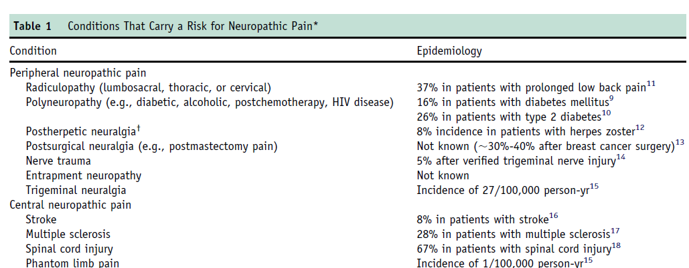
A dor é trans-etiológica
Diabetes
E a hanseníase?
Garbino JA. Hansenol Int. 1998 e Stump P et al. Int J Lepr. Other Mycobact Dis. 2004 no ILSL

Slide 17


Exemplos de coexistência de
Dor por excesso de nocicepção e neuropática
Dor por excesso
de nocicepção
DOR MISTA
Dor neuropática
Cervicobraquialgia e Lombociatalgia
Radiculopatia cervical, torácica e lombar
Dor no câncer
Neuropatias traumáticas
Neuropatia compressiva (ex. Síndrome do túnel do carpo)
E hanseníase como é?
Notes:
The co-existence of pain types has been referred to as “mixed” or “combined” pain.
Examples of these conditions include low back pain with associated lumbar radiculopathy, cancer pain and carpal tunnel syndrome.

Slide 18
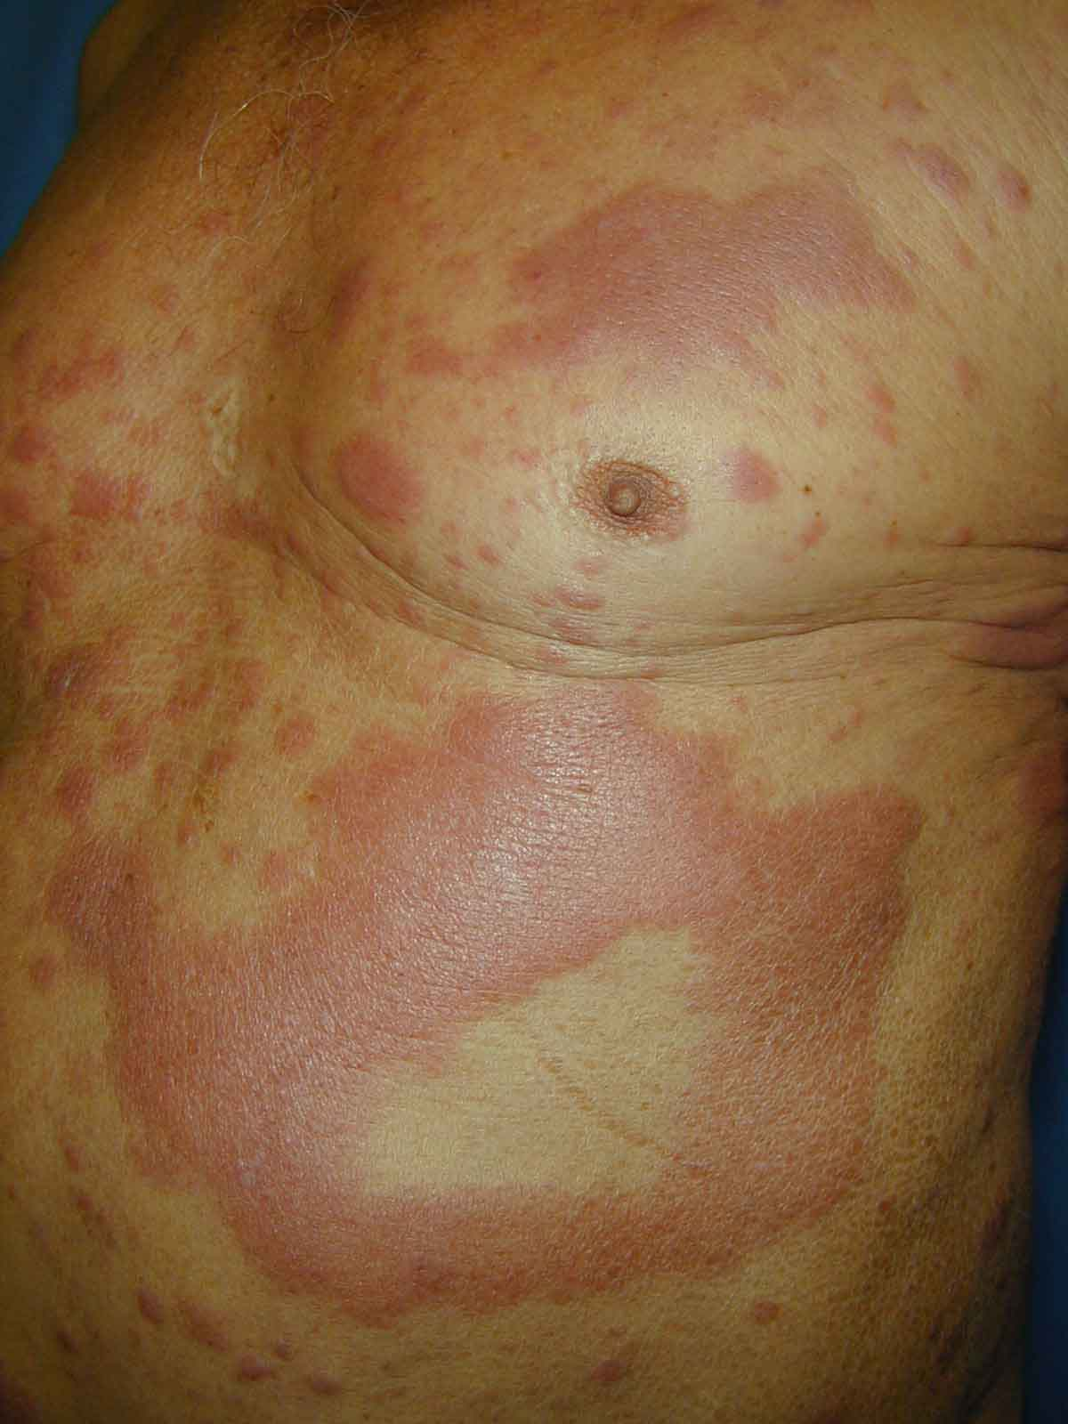
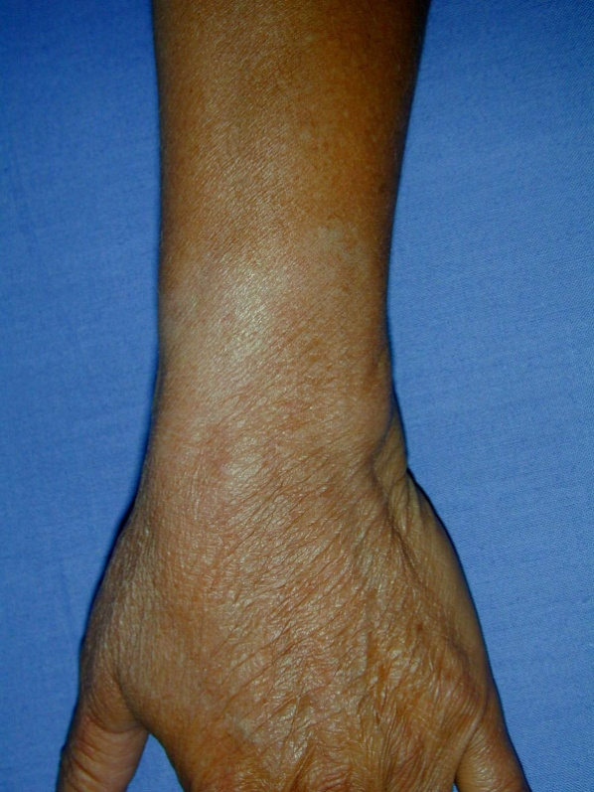
Fem, HDT, áreas de alodinia e disestesias há 5 anos após as manchas regredirem, dorso da mão e fossa antecubital
Dor por excesso
de nocicepção
DOR MISTA
Dor neuropática

Slide 19
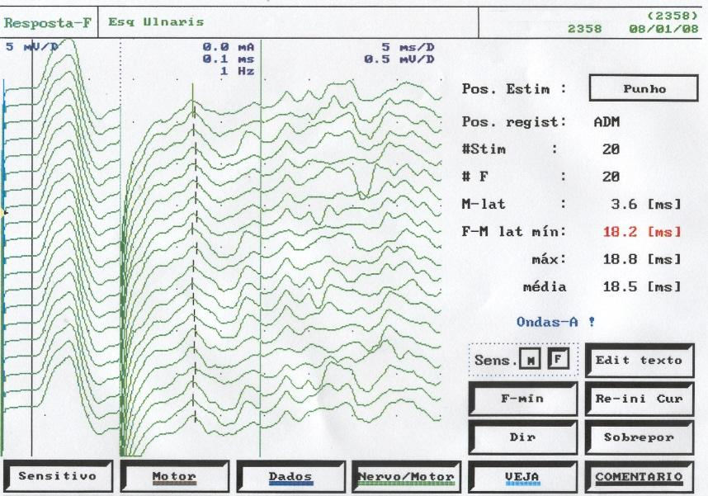
Onda A
Ondas A múltiplas na neuropatia subaguda ¹ e dor mista no nervo ²
Ondas A na neuropatia inativa, associada a dor neuropática pura ³?
  As Ondas A não seriam a evidencia de uma situação geral de hiperexcitação dos axônios inclusive os sensitivos e amielinicos? ²
Kornhuber ME, Bischooff C et al. Multiple A waves in Guillain-Barré syndrome. Muscle & Nerve. 1999 Mar;22(3):394-9.
Garbino, J. A. et al. Association between neuropathic pain and a-waves in leprosy patients with type 1 and 2 reactions. Journal of Clinical Neurophysiology, 2011
Urriola MJA, Borela M, Kirgner DR, Garbino JA. Ensaio prospectivo para o registro de ondas A no ILSL. Anais do XXV Congresso da SBNC, 2015

Slide 20
AVALIAÇÃO DO PACIENTE
Garbino JA, Opromolla DVA. Monitoração da neuropatia da hanseníase. In: Opromolla & Baccarelli R. Prevenção de Incapacidades e Reabilitação em Hanseníase. Bauru: ILSL, 2003
Garbino JA, Heise CO, Marques JrW. Assessing nerves in leprosy. Clinics in Dermatology , v. 34, 2016
Marques T, Nardi SMT, Quaggio CMP, Virmond M, Betim C, Bento LFM, Nicholl ARJ, Garbino JA. Desenvolvimento do Software para monitoração neural em hanseníase. Revista do Instituto Adolfo Lutz, 2013
vendas@sorribauru.com.br

Slide 21
Escore Clínico (EC) pontuação para um nervo
Escala Visual Analógica da dor: EVD (0-10)
Palpação dos nervos: PN (0-5)
Teste sensitivo tátil com os monofilamentos de Semmes-Weinstein: TST-SW (0-6) X 2
Teste voluntário motor: TMV (0-5) X2
EC: EVD + PN + TST-SW + TMV = 0 a 32 / 37
Garbino, JA. Tese apresentada no PPG da Coordenadoria de Controle de Doenças da Secretaria de Estado da Saúde de São Paulo, 2006

Slide 22
Exemplo de MONITORAÇÃO de todos os nervos dos mmss com o Escore clinico
Garbino JA, Heise CO, Marques WJr. Assessing nerves in leprosy. Clinics in Dermatology, 2015

Slide 23
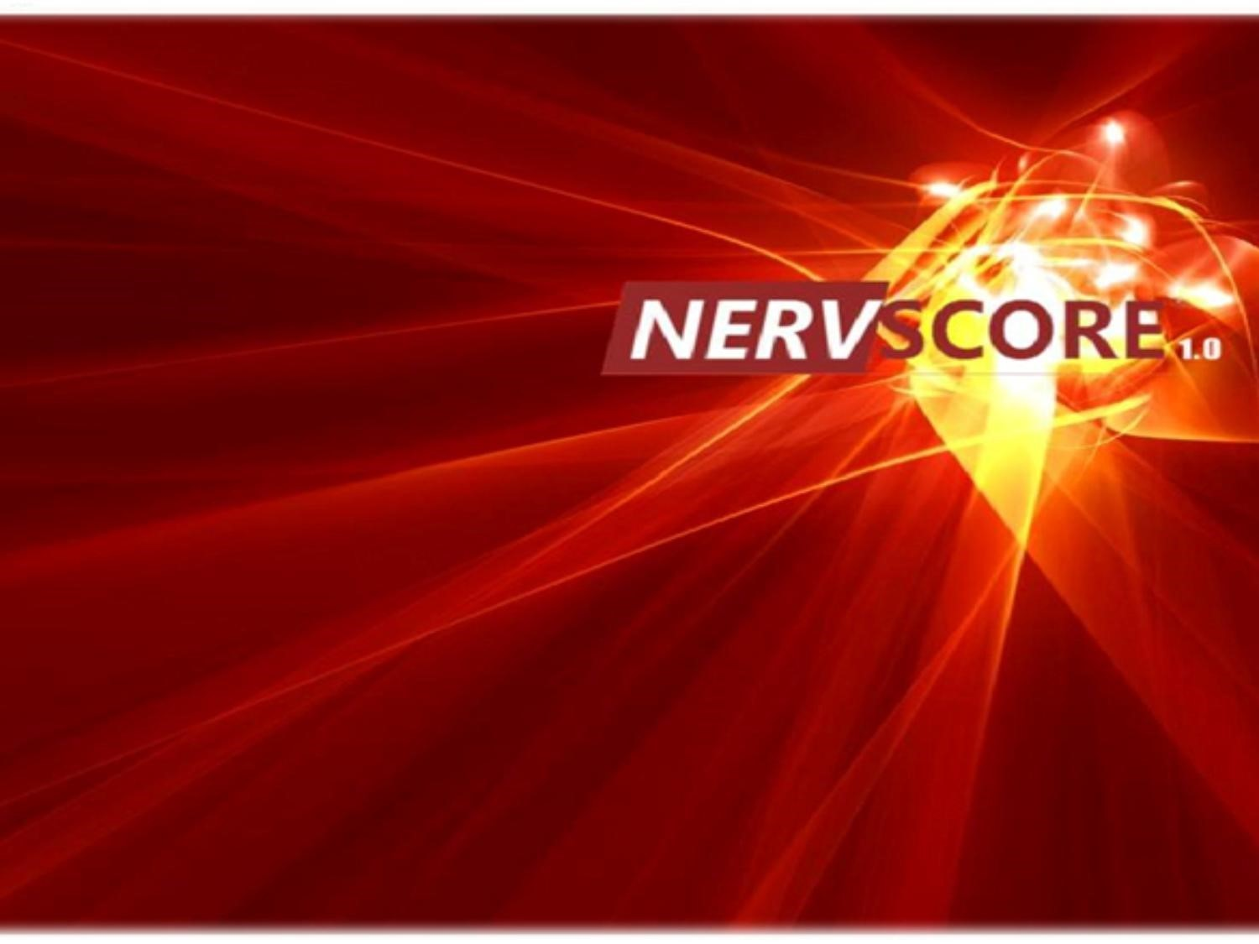
The nerves “in your hands”
A SORRI & Instituto Lauro de Souza Lima partnership
Garbino JA et al. . Software for assessing nerves in leprosy. In: 18th INTERNATIONAL LEPROSY CONGRESS- Hidden challenges. Bruxelas: ILEP and World Health Organization, 2013. v. 1. p. 46-46.

Slide 24
Hanseníase neural primaria – HNP
Sinonímia: primarily neuritic leprosy, pure neuritic leprosy, neuritic leprosy, polineuritic leprosy
Garbino JA. Jardim MMR, Marques Jr W, Antunes SL, Soares CT, Heise CO, Floariano MC, Barreto JÁ, Nery JA, Trindade MAB, Barreira A, Carvalho NB, Andrada NC, Virmond MCL. Hanseníase Neural Primária - Revisão Sistemática. In: Associação Médica Brasileira e Conselho Federal de Medicina. (Org.). Projeto Diretrizes. 1ed.Brasilia: Associação Médica Brasileira e Conselho Federal de Medicina, 2011, v. X, p. 1-26.
www.projetodiretrizes.org.br/.../hanseniase_neural_primaria
Prymary neural leprosy – systematic review – SciELO

Slide 25
Pacientes submetidos à biópsia de nervo
de 1985-2005 no ILSL
n =162 ¹
49 outra etiologia
Suspeitos de HPN
n =113
34 com HNP
1,7 casos ano
79 outras causas
1. Garbino, JA. O paciente com suspeita de hanseníase primariamente neural. Hansen Int, v. 32, p. 925-2720-1-PB, 2007

Slide 26
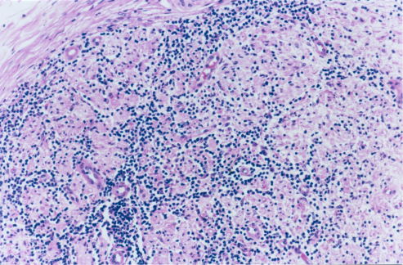
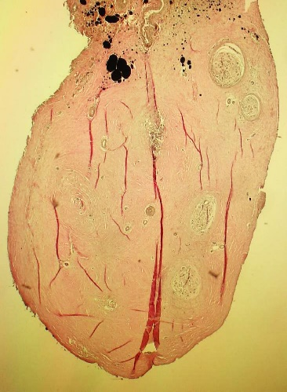
Padrão histopatológico na HNP
definido
Infiltrado inflamatório virchoviano multibacilar
Inf inflamatório dimorfo PB ou MB
Inf inf com padrão Tuberculóide
provável
Desmielinização isoladamente
Inf Inf inespecífico e desmielinização
In Inf inespecífico endo e perineural ≠ Chagas
possível
Desmielinização e fibrose endo e perineural
fibrose endo e perineural
Sem alterações (MAL SELECIONADO e BIÓPSIA DEFICIENTE?)
www.projetodiretrizes.org.br/.../hanseniase_neural_primaria

Slide 27
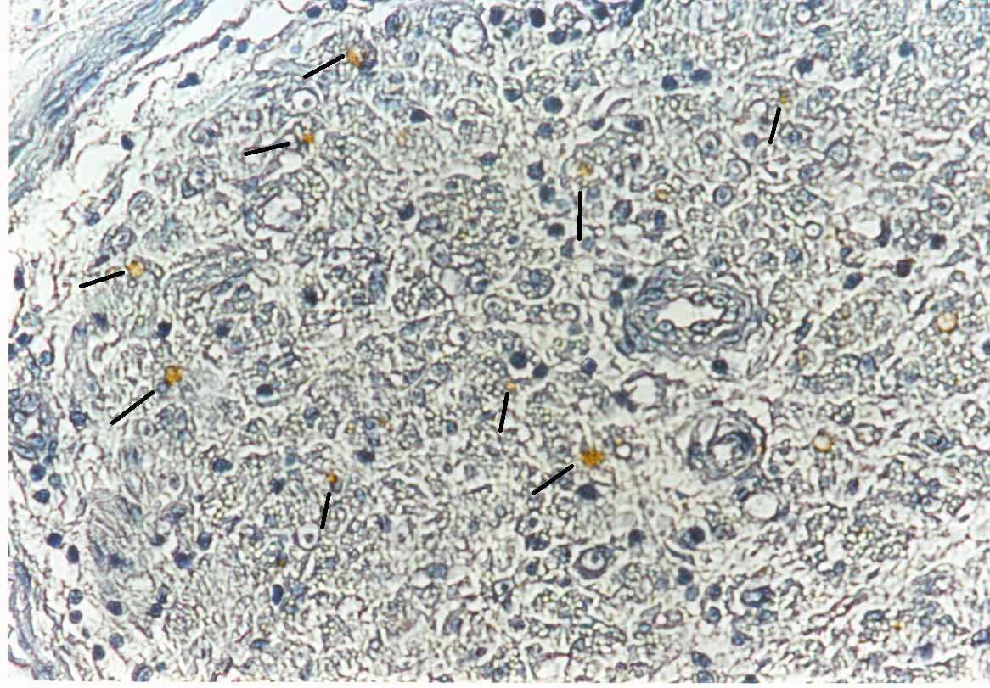
Com a introdução do teste imuno - histoquímico com antígeno anti - BCG os Inf Inf inespecificos, se positivos, passam a diagnóstico definido ¹
definido
Infiltrado inflamatório virchoviano multibacilar
Inf inflamatório dimorfo PB ou MB
Inf inf com padrão Tuberculóide
Inf Inf inespecífico e desmielinização e BCG+
In Inf inespecífico endo e perineural e BCG+
provável
Desmielinização isoladamente
Desmielinização e fibrose endo e perineural
fibrose endo e perineural
1. Garbino et al. Clinical and diagnostic aspects of the primarily neural leprosy. Hansenologia Internationalis (Impresso), Bauru, São Paulo, Brasil, v. 29, n.2, p. 130-136, 2004

Slide 28
Algoritmos para a investigação de HNP
Dermato
Infecto
Hansenologia
Anamnese = neuropatia + pele negativa
Baciloscopia e biópsia de pele
EXTENSIVAS
Neurologia
Anamnese
Mononeuropatia múltipla → ENMG positiva
Biópsia de nervo –
Centro de Referencia
www.projetodiretrizes.org.br/.../hanseniase_neural_primaria
Prymary neural leprosy – systematic review – SciELO

Slide 29
Eleonai Dornelles Alves; Telma Leonel Ferreira; Isaias Nery Ferreira. (Org.). Hanseníase - Avanços e Desafios. 1ed.Brasília: Universidade de Brasília - UnB
Dois Capítulos que consolidam pesquisas brasileiras no campo da neuropatia
Garbino JA, Marques Jr. W. A neuropatia da hanseníase. p. 215-229.
Marques Jr. W, Garbino JA. Tratamento Clinico da Neuropatia da Hanseníase: controle das reações com repercussão neurológica e da dor neuropática crônica, p. 231-243.
In: Eleonai Dornelles Alves; Telma Leonel Ferreira; Isaias Nery Ferreira. (Org.). Hanseníase - Avanços e Desafios. 1ed.Brasília: Universidade de Brasília - UnB
1ª. Edição com 492 páginas GRATIS

Slide 30
Programa de Ensino em Neurofisiologia Clínica (PENC) do ILSL programa de pos-graduação lato senso
Inicio em 2006, comemorando 10 anos neste ano

Slide 31

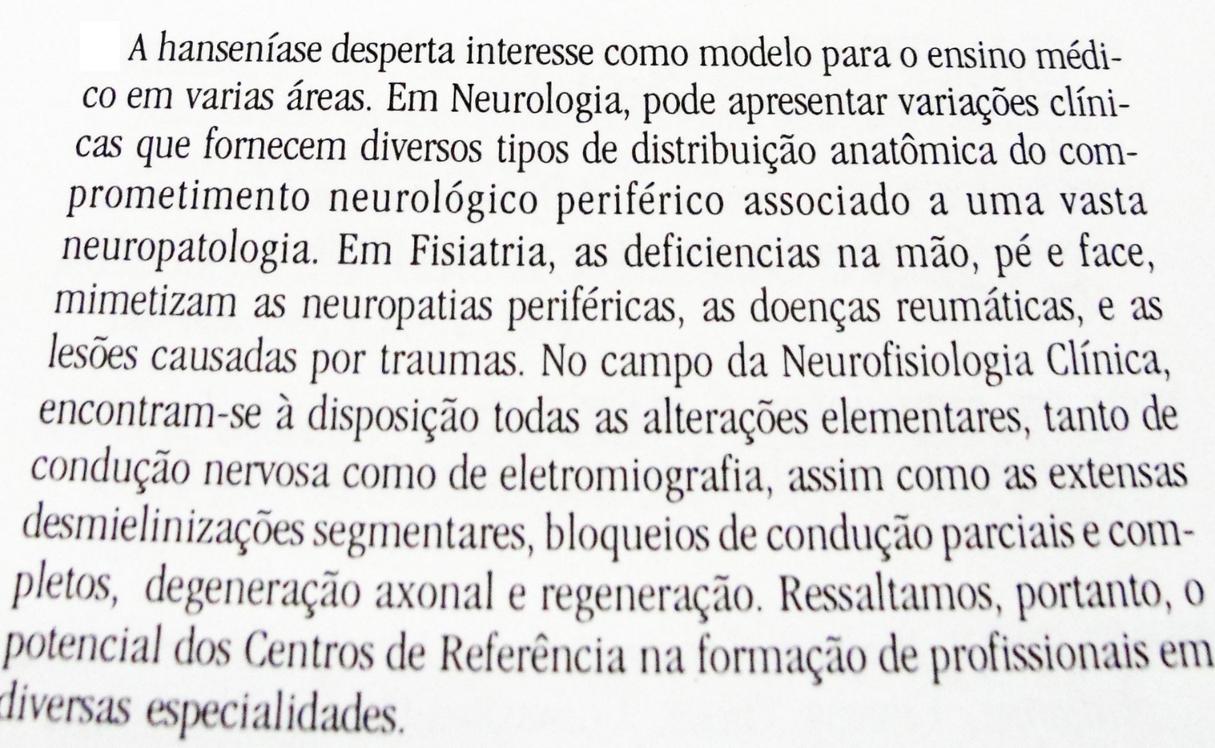
Neurologia
Fisiatria
Neurofisiologia Clinica
Garbino, J. A. Neuropatia Hanseniana: Aspectos clínicos, fisiopatológicos, dano neural e regeneração. In: Opromolla, D. V. A. (Org.). Noções de Hansenologia. 1ed.Bauru/SP: Centro de Estudos "Dr. Reynaldo Quagliato", 2000, v. 1, p. 79-89.

Slide 32
Ensino em Neurofisiologia Clinica
Cursos Curtos .... 4
  ENMG Avançada ..... 3
  Neurofisiologia Clinica Básica .. 1
Estágios longos
  Pós-graduação: 12 alunos (2007 – 2016)
  Tempo Parcial (2 anos) ... 6
  Tempo Integral (1 ano) ... 6
Estágios menores ... 24
Duerksen F, Opromolla DVA, Virmond M, Garbino JA. Teaching and training for surgical rehabilitation in hanseniasis: results of 20 years activities of the Instituto Lauro de Souza Lima in South América. Hansenologia Internationalis, Bauru/SP, v. 24, n.1, p. 55-65, 1999

Slide 33
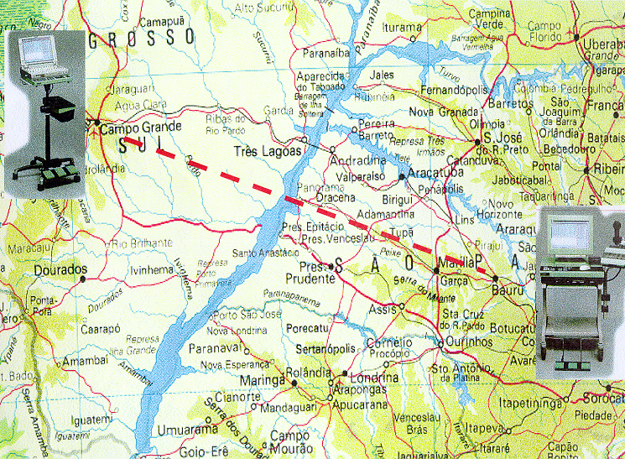
Hospital São Julião Campo Grande
Participação nos eventos internacionais Brasil-Itállia em Campo Grande desde 1998
Instituto Lauro de Souza Lima Bauru
Agora vemos a conclusão esse projeto tão esperado¹ . A qual se deve a escolha inteligente do Dr. Dante Hardoim aliada a persistencia da direção do Hospital São Julião
1. Garbino JA. First brazilian electromyography network between Hansen´s Disease Centers. In: 15th International Leprosy Congress, 1998, Beijing. Abstracts of Congress Papers. Baton Rouge, LA 70894, USA: International Journal of Leprosy, 1998. v. I. p. 141A-141A.

